Slide 1
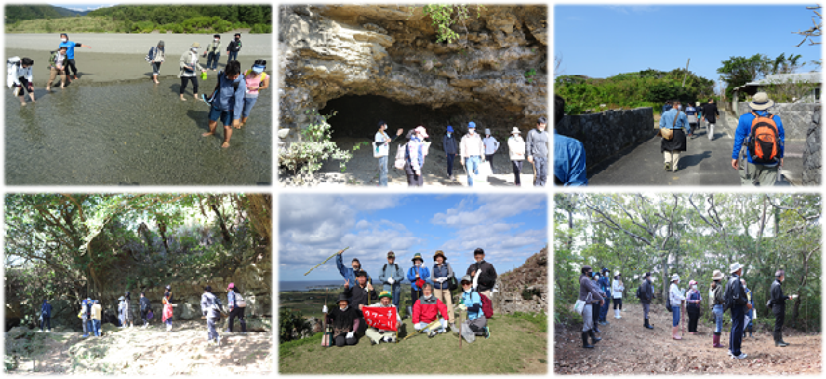
奄美群島エコツアーガイド
初期段階育成研修
受講生募集
シマの魅力を発信するエコツアーガイドを目指しませんか？
エコツアーガイドに関する基礎的な知識や技術を習得するための研修です。 ２年間で計10回（座学・実習）の研修を致します。エコツアーガイドを目指したい方は、別紙申込書をメールにてお申し込みください。
募集締切
令和 ４年 ５月 ２０日 （金） 正午
定 員
各島 ５０名
対象要件
・群島内に在住かつ住所を有すること
・２年間継続して研修に参加できること
・対面での受講が可能な方
その他
・新型コロナウイルス感染症の拡大の状況により
日程変更があります。
・受講の際は、マスクの着用と手指消毒のご協力を
お願いいたします。
【お申込・お問合せ】
奄美群島広域事務組合 エコツーリズム進係 担当：琉
TEL：0997-52-6032 FAX：0997-52-9618
E-mail ： ecotourism@ amami.or.jp HP ：http://www.amami.or.jp/

